Slide 1
catálogo
THE FOOD COMPANY

Slide 2
ÍNDICE
COMPLEMENTOS.1. (C-...) 1.2
INFORMÁTICA.1.(IN-...) 1.2
ALIMENTACIÓN.1.(ALI-..)

Slide 3
COMPLEMENTOS
100 PEGATINAS
4,40 €
Con TVA incluida
+5€ por los costes de envío
100% Resistentes al agua y al Sol, fabricadas en PVC de buena calidad, fáciles de pegar en cualquier superficie y la talla de las pegatinas varía entre los 6cm a los 12cm.
Estas pegatinas son de una gran variedad por su marcas o logos.
N.REFERENCIA: C-001
https://www.amazon.fr/Stickerfactory-Lot-de-100-Lo/dp/B016S3IH7K/ref=sr_1_3?ie=UTF8&qid=1521115560&sr=8-3&keywords=stickers

Slide 4
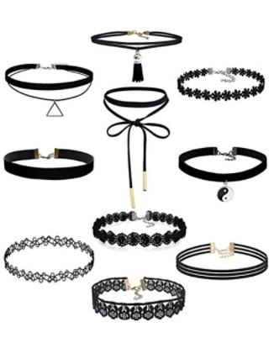
COMPLEMENTOS
Lote de 10 Collares
4.50€
Con TVA incluida
+5€ por los costes de envío
Variedad de collares de una longitud media de 12cm que varía, son elásticos y resistentes, su material es de encaje y de muy buena calidad.
N.REFERENCIA: C-002
https://www.amazon.fr/gp/product/B01M5JWIGV/ref=s9u_simh_gw_i1?ie=UTF8&pd_rd_i=B01M5JWIGV&pd_rd_r=b677c9d6-2848-11e8-a008-71ec069f688d&pd_rd_w=U9AxP&pd_rd_wg=XcjzW&pf_rd_m=A1X6FK5RDHNB96&pf_rd_s=&pf_rd_r=15S9W9ZA90BEM1DG3RPZ&pf_rd_t=36701&pf_rd_p=b2aa2a3e-4691-4349-8b50-65f9675cdf61&pf_rd_i=desktop

Slide 5
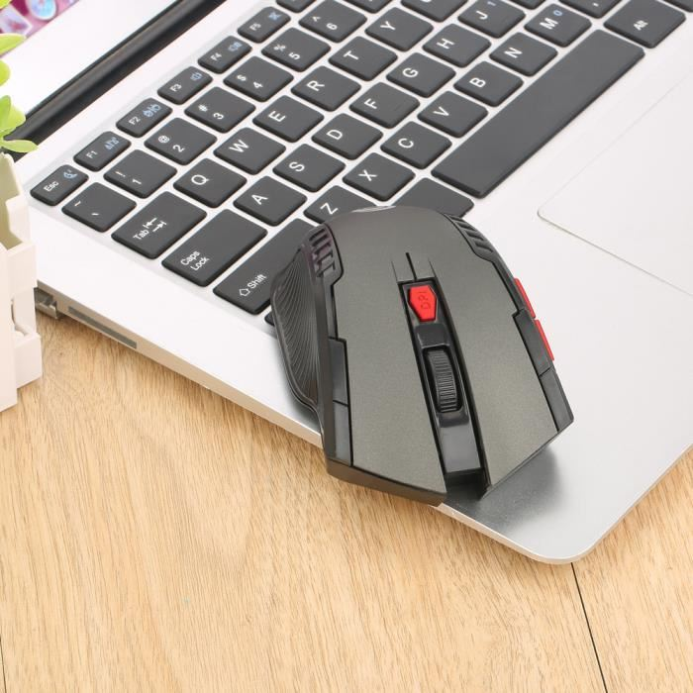
INFORMÁTICA
Raton Gaming
18€
Con TVA incluida
+5€ por los costes de envío
Raton Gaming con 2,4Ghz sin hilo y con conexion USB.
Modelo hecho para adaptarse a tu mano y de alta calidad
N.REFERENCIA: IN-001
https://www.wish.com/search/ordinateur#cid=589804aa8b1da55195d9b3d5

Slide 6
INFORMÁTICA
MANDO PARA EL MÓVIL
11€
Gamepad compatible con Android e IOS mediante conexión bluetooth.
CARACTERÍSTICAS.
Versión bluetooth: 3.0
Soporte de sistemas: Android/IOS.
Tipo de batería: Incorporada.
Capacidad de batería: 400mAh
Voltaje de batería: 3.7V
Carga vía: USB
Tiempo de carga: 2-3 horas.
N.REFERENCIA: IN-002-A
N.REFERENCIA: IN-002-B
N.REFERENCIA: IN-002-C
https://www.wish.com/#cid=5a0eb26dff7c731316b69337
CADA MANDO VA POR SEPARADO.

Slide 7
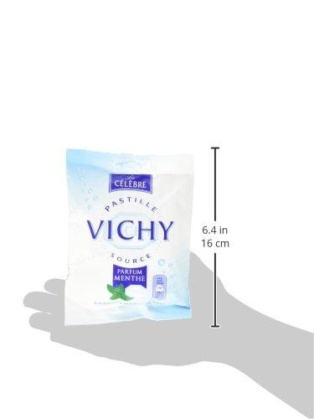
ALIMENTACIÓN
PASTILLAS VICHY
LOTE 230g de una docena: 42€ Con TVA incluida
+5 de costes de envio
VOLUMEN: 100ml
PESO NETO: 100g
CONTENEDOR: No se puede exponer a la luz solar.
MARCA: Vichy
N.REFERENCIA: ALI-001
https://www.amazon.fr/Vichy-Pastilles-Menthe-Sachet-230/dp/B01NBAX8AF/ref=sr_1_sc_2?ie=UTF8&qid=1521207550&sr=8-2-spell&keywords=vichy+pastillas

